Slide 1
SA-ConvLSTM (Self-Attention ConvLSTM for Spatiotemporal Prediction)
3 April 2020
AAAI
( Conference Rank: CCF A )
汇报人：张天璞

Slide 2
简介
数据集
MovingMINST
KTH
TexiBJ
前人研究工作不足
目前工作缺乏对全局空间依赖性的捕捉，目前使用的多是卷积层捕捉空间相关性 ，由于卷积的局部性所以导致不能提取全局依赖性。
SAM模块

Slide 3
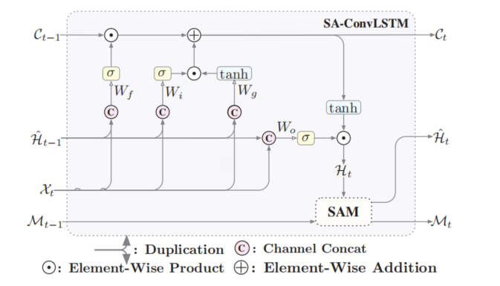
模型结构

Slide 4
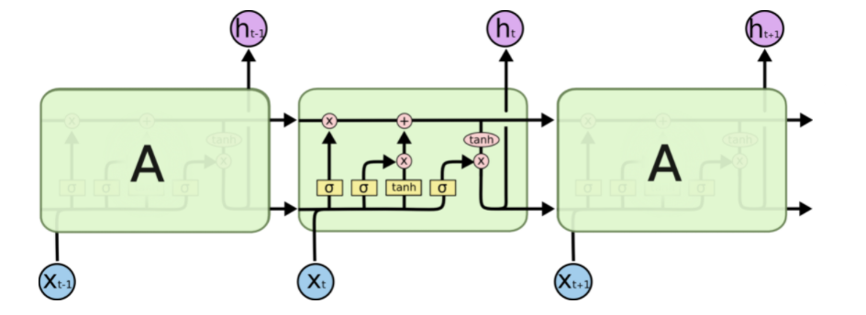
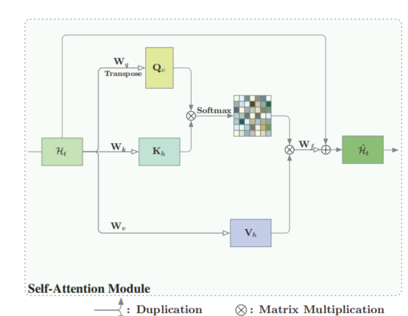
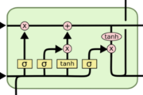

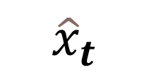


模型结构
Base Model
$$X_{t}$$
$${\hat{x}}_{t}$$
$$H_{t−1}$$
$${\hat{H}}_{t−1}$$

Slide 5
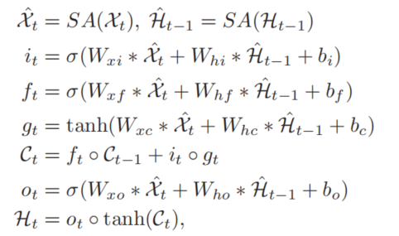
模型结构
Base Model
Self-Attention
输入门
遗忘门
更新信息
输出门

Slide 6
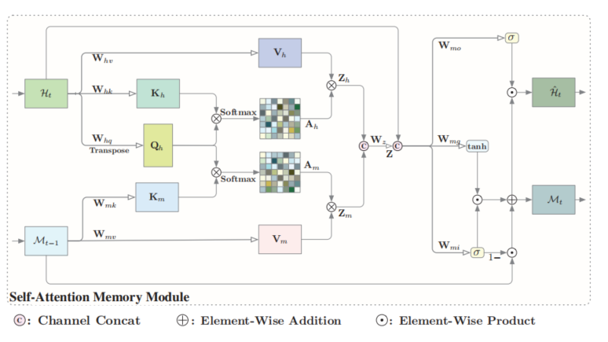
模型结构
Self-Attention Memory Module
feature aggregation
memory updating
output

Slide 7





模型结构
Self-Attention Memory Module
feature aggregation

Slide 8

模型结构
Self-Attention Memory Module
memory updating

Slide 9


模型结构
Self-Attention Memory Module
Output

Slide 10
创新点
引入新的cell去记录全局的时空间关系。

Slide 11
END
Thank you

Slide 12
1997
2015
2018
2020
LSTM
ConvLSTM
DCRNN
SA-ConvLSTM

